Slide 1
Модуль “Бинарные уязвимости”
Урок 3. Введение в бинарные уязвимости. Переполнение стека. Simple ROP.

Slide 2
План занятия
Язык ассемблера. Переполнение стека
Введение в бинарные уязвимости
Типичные кейсы
Стек
Переполнение стека
Simple ROP

Slide 3
pwntools

Slide 4
Установка библиотеки
pwntools - библиотека для автоматизации pwn-задач и работы с бинарными файлами
pip install pwntools
from pwn import *

Slide 5
Запуск и подключение
p = process('./binary') - локальный процесс
p = remote('192.168.52.52', 1337) - удалённый процесс
p = remote('ctf.example.com', 5000)

Slide 6
Отправка данных
p.send(data) - отправить байты
p.sendline(data) - отправить + \n
p.sendafter(s, data) - подождать строку s, затем отправить
p.sendlineafter(s, data)
Примеры:
p.sendline(b"test")
p.sendlineafter(b"Input:", payload)
p.send(b"A" * 16)

Slide 7
Чтение данных
p.recv(n) - прочитать n байт
p.recvline() - прочитать строку до \n
p.recvuntil(s) - читать до строки s
p.recvall() - прочитать всё до EOF
p.interactive() - передать управление пользователю
Примеры:
data = p.recvline()
p.interactive()

Slide 8
Упаковка данных
p32(addr) - адрес
p32(addr, endian='big')
p64(addr) - little-endian
p64(addr, endian='big') - big-endian
u32(data)
u32(data, endian=’big’)
u64(data) - байты в число
u64(data, endian=’big’)

Slide 9
Работа с ELF
elf = ELF('./binary') - загрузка бинаря
elf.symbols['main'] - адрес функции
elf.got['puts'] - адрес GOT-записи
elf.plt['puts'] - адрес PLT-записи
elf.address - базовый адрес

Slide 10
Введение в бинарные уязвимости (PWN)

Slide 11

Что такое PWN?
Эксплуатация уязвимостей в скомпилированных программах
Цели обычно: выполнить произвольный код, получить shell, повысить привилегии
Основа - небезопасная работа с памятью, undefined behaviour

Slide 12

Язык С
Компилируемый
Предоставляет полный контроль над системой
Вся ответственность на разработчике
Все данные - байты в памяти
Доступ к данным по указателям (адресам)

Slide 13
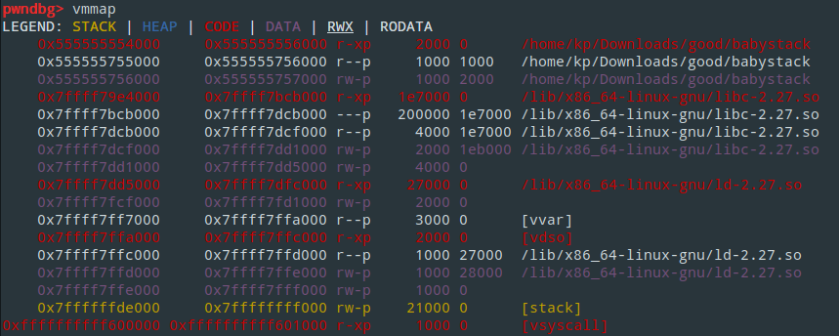
Адресное пространство
Разные части программы находятся в разных частях памяти:
code (.text) - инструкции
data (.data, .bss) - глобальные переменные
stack - локальные переменные, адреса возврата
heap - динамическая память
lib - библиотеки (libc…)

Slide 14
Си - не memory-safe
Ввод без контроля длины: gets(), scanf(“%s”)
Копирование строк: strcpy(), strcat()
Форматный вывод: printf(buf)
…
Функции доверяют программисту и контролируют границы, длину и тд.
Ошибка превращается в memory corruption
Типичные кейсы:
Переписывание строки
Переписывание указателя
Переполнение int

Slide 15
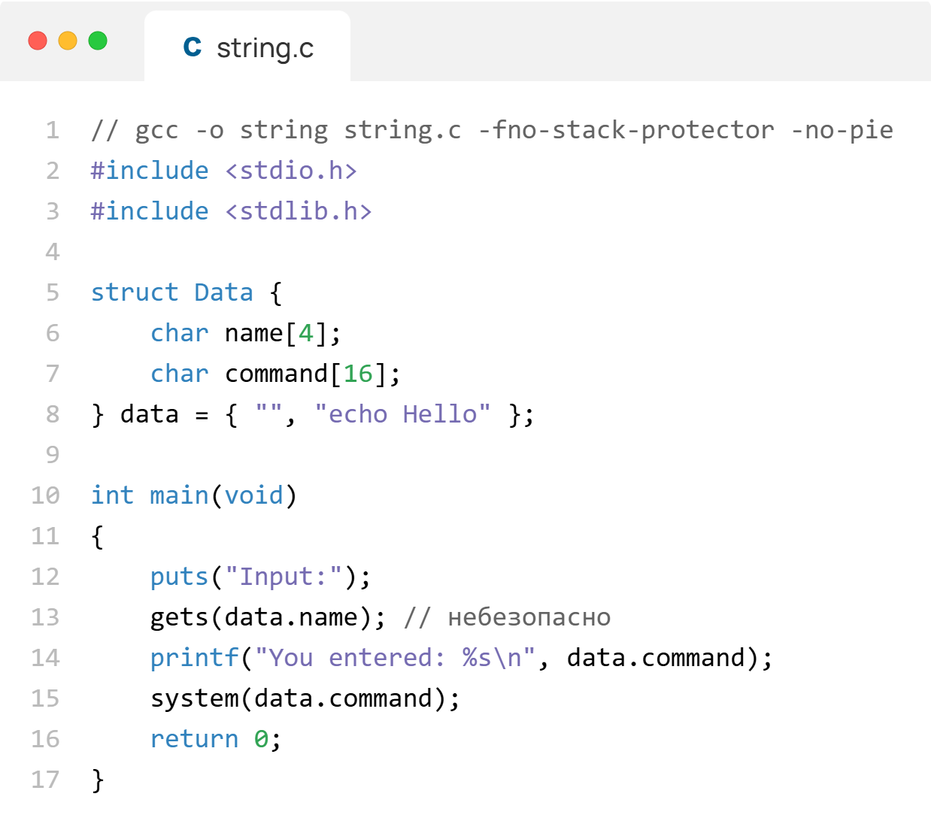
Переписывание строки

Slide 16
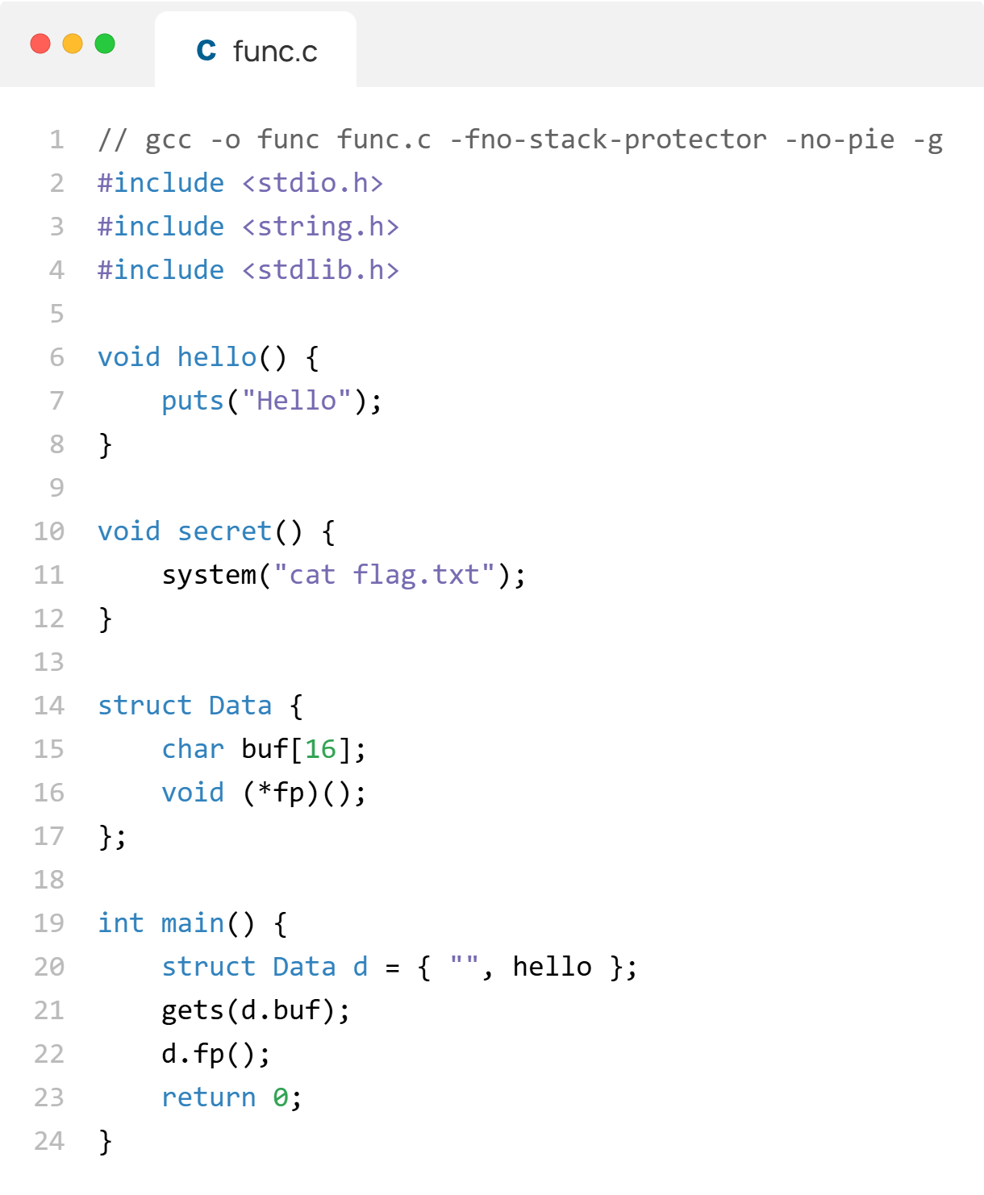
Переписывание указателя

Slide 17
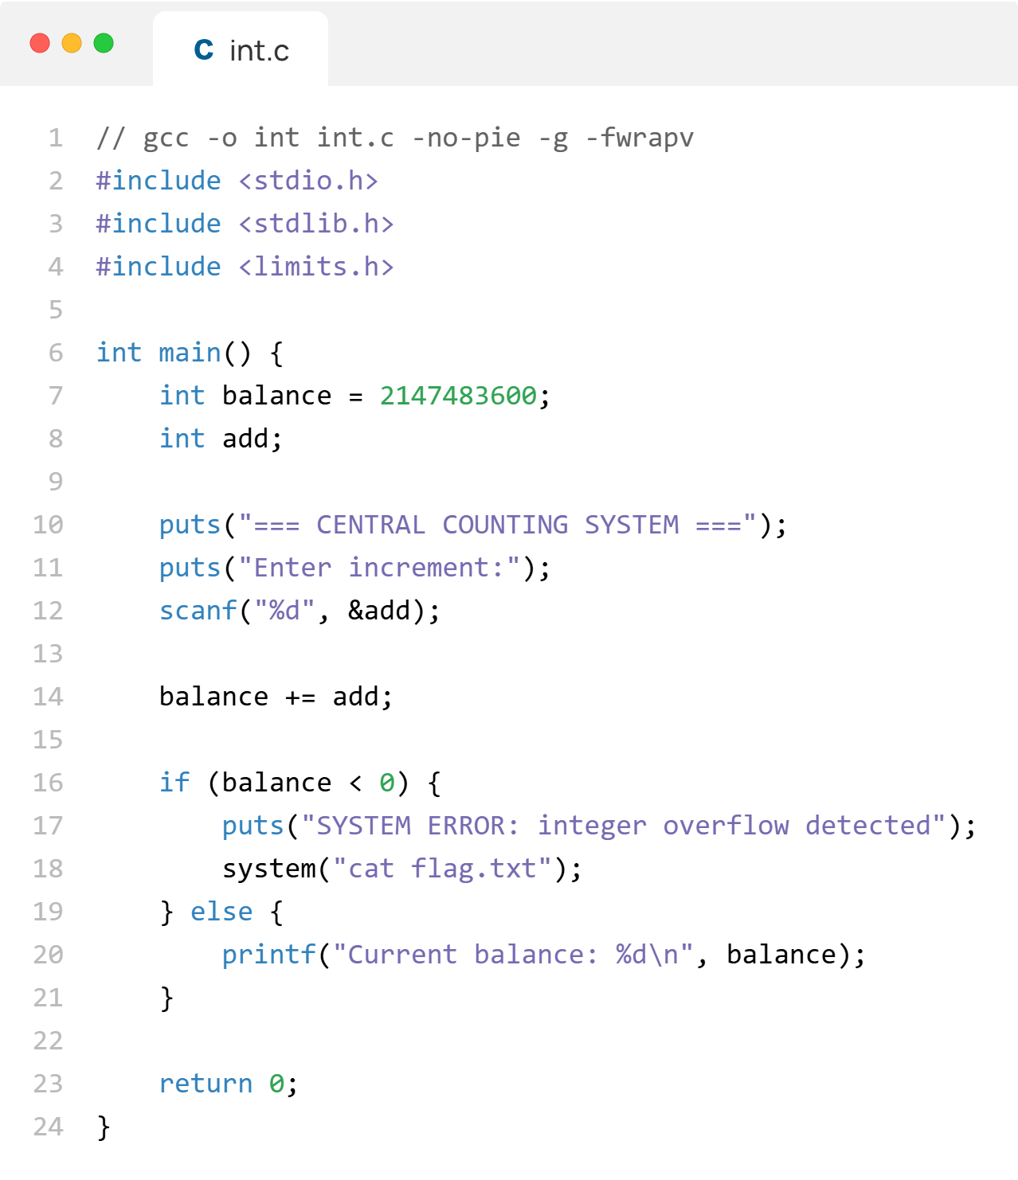
Переполнение int

Slide 18
Стек

Slide 19
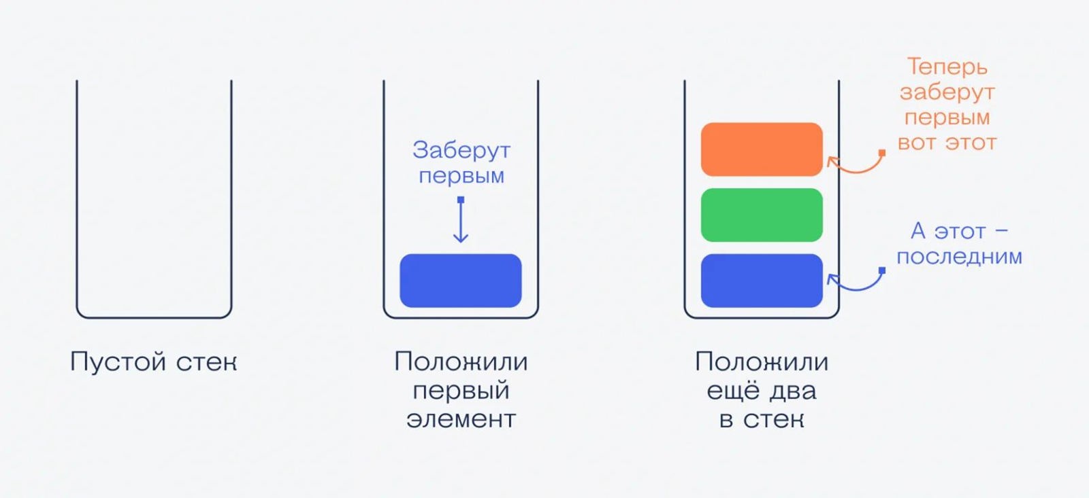
Стек

Slide 20
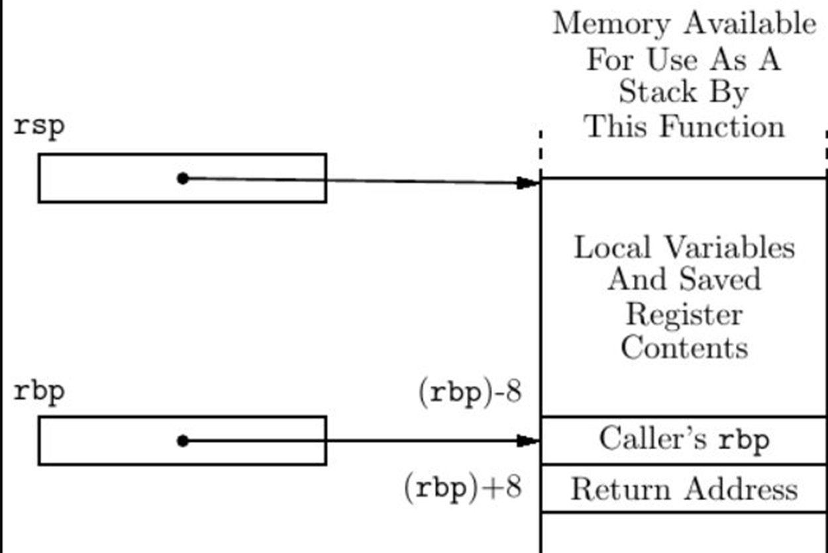
Стек
Стек - область памяти для локальных данных функции
Растёт от старших адресов к младшим
RSP - указатель на вершину стека
RBP - указатель на базу текущего фрейма

Slide 21
Инструкции для работы со стеком
push rax → RSP -= 8; [RSP] = RAX​​
pop rax → RAX = [RSP]; RSP += 8​​
call func → push RIP; jmp func (сохраняет адрес возврата)
ret → pop RIP (возвращает управление)

Slide 22
Calling conventions
Первые 6 аргументов целого типа: RDI, RSI, RDX, RCX, R8, R9
Аргументы 7+ передаются через стек
Возврат значения: RAX
Caller-saved: RAX, RCX, RDX, RSI, RDI, R8–R11 (функция может менять)
Callee-saved: RBX, RBP, R12–R15 (функция должна сохранить, если использует)

Slide 23
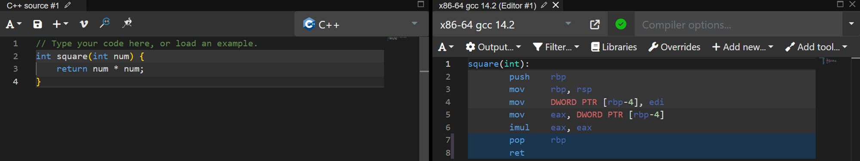
Пролог и эпилог
push rbp ; сохранить старый RBP
mov rbp, rsp ; новый RBP = текущий RSP
sub rsp, 32 ; выделить 32 байта под локальные переменные
mov rsp, rbp ; освободить локальные переменные
pop rbp ; восстановить старый RBP
ret ; pop RIP и вернуться

Slide 24
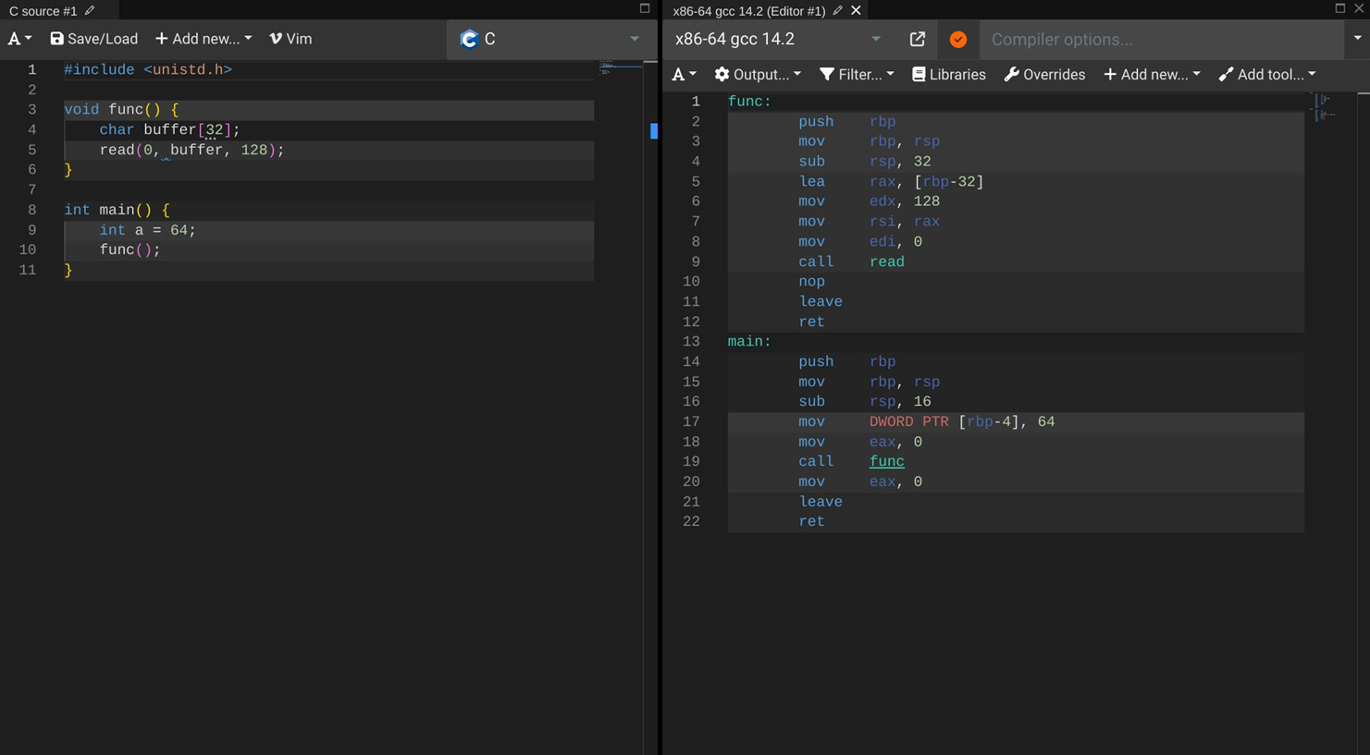
Состояние стека
0x30
buffer
0x10
rbp
0x8
ret_addr
0x0
64
Можно перезаписать ret_addr, если нет защиты

Slide 25
Что, если не будет функции win()?

Slide 26
Нет win()
Можно вызвать shell и прочитать файл с флагом
Вызвать можно с помощью функции system(“/bin/sh”)
Шаги:
Найти rop-гаджет pop rdi; ret (чтобы передать первым аргументом что-то)
Найти адрес строки “/bin/sh” в libc
Выстроить цепочку: pop_rdi -> строка -> адрес system()
В итоге вызовется system(“/bin/sh”) и можно будет выполнять любые команды не сервере

Slide 27
Митигации
ASLR (рандомизация базового адреса ELF библиотек)
vmmap
aslr on
PIE (рандомизация базового адреса самого исполняемого файла)
Full RELRO (read-only GOT)
Stack Canary (секретное значение на стеке, которое мешает захватывать RIP)

Slide 28
Полезные материалы
pwn.spbctf.ru/tasks
pwn.college
play.picoctf.org
https://pwndbg.re/stable/commands/
Yet Another Pwntools Cheatsheet | 🐕.🪦

Slide 29
Спасибо
за внимание!

